Slide 1

LINUX BASELINE
Getting Started

Slide 2
What Is UNIX?
Theo https://vi.wikipedia.org/wiki/Unix
Unix hay UNIX là một hệ điều hành máy tính viết vào những năm 1960 và 1970 do một số nhân viên của công ty AT&T Bell Labs bao gồm Ken Thompson, Dennis Ritchie và Douglas McIlroy. Từ góc nhìn người dùng chuyên nghiệp và lập trình viên, hệ thống Unix có đặc điểm là thiết kế theo module, đôi khi còn được gọi là triết lý Unix, nghĩa là hệ điều hành cung cấp một tập hợp các công cụ đơn giản, và mỗi công cụ chỉ thực hiện những chức năng giới hạn và được định nghĩa rõ ràng, với hệ thống file hợp nhất là phương tiện chính để giao tiếp và phần lập trình vỏ và ngôn ngữ lệnh kết hợp các công cụ để thực hiện các chức năng phức tạp.
Ngày nay hệ điều hành Unix được phân ra thành nhiều nhánh khác nhau, nhánh của AT&T, nhánh của một số nhà phân phối thương mại và nhánh của những tổ chức phi lợi nhuận.

Slide 3
What Is UNIX?
Unix có thể chạy trên nhiều loại máy tính khác nhau, từ những máy tính cá nhân cho đến các máy chủ dịch vụ.
Unix được viết bằng ngôn ngữ lập trình C, một ngôn ngữ rất mạnh và mềm dẻo.
sự phát triển của các shell Unix hệ điều hành này đã trở nên phổ dụng hơn trong lĩnh vực điện toán.

Slide 4
What Is Linux?
Linux là tên gọi của một hệ điều hành máy tính và cũng là tên hạt nhân của hệ điều hành. Nó có lẽ là một ví dụ nổi tiếng nhất của phần mềm tự do và của việc phát triển mã nguồn mở.
Phiên bản Linux đầu tiên do Linus Torvalds viết vào năm 1991, lúc ông còn là một sinh viên của Đại học Helsinki tại Phần Lan. Ông làm việc một cách hăng say trong vòng 3 năm liên tục và cho ra đời phiên bản Linux 1.0 vào năm 1994. Bộ phận chủ yếu này được phát triển và tung ra trên thị trường dưới bản quyền GNU General Public License. Do đó mà bất cứ ai cũng có thể tải và xem mã nguồn của Linux.
Khởi đầu, Linux được phát triển cho dòng vi xử lý 386, hiện tại hệ điều hành này hỗ trợ một số lượng lớn các kiến trúc vi xử lý, và được sử dụng trong nhiều ứng dụng khác nhau từ máy tính cá nhân cho tới các siêu máy tính và các thiết bị nhúng ví dụ như các máy điện thoại di động.
hiện nay Linux đã có được sự hỗ trợ bởi các công ty lớn như IBM và Hewlett-Packard.

Slide 5
Các bản phân phối của Linux (Distributions)
Tên bản phân phối | Phiên bản mới nhất | Trang web chính thức | Các bản dẫn xuất
Ubuntu | 16.04 | http://www.ubuntu.com/ | Kubuntu, Xubuntu, Edubuntu, Ubuntu Studio, Lubuntu, Macbuntu,
Debian GNU/Linux | 8.5 | http://www.debian.org/ | Embeded
Red Hat Enterprise Linux | 6.5 | http://www.redhat.com/rhel/ | Server
Fedora | 22 | http://www.fedoraproject.org/ | Server
CentOS | 7 | http://www.centos.org/ | Server
Chrome Linux | 2.4.1290 | http://getchrome.eu/

Slide 6
The GNU Project and the Free Software Foundation
A few major examples of software from the GNU Project distributed under the GPL follow:
❑ GCC: The GNU Compiler Collection, containing the GNU C compiler
❑ G++: A C++ compiler, included as part of GCC
❑ GDB: A source code–level debugger
❑ GNU make: A version of UNIX make
❑ Bison: A parser generator compatible with UNIX yacc
❑ bash: A command shell
❑ GNU Emacs: A text editor and environment

Slide 7
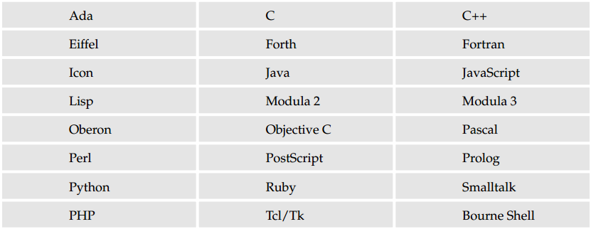
Linux Programs
pro-gramming languages available to the Linux programmer:

Slide 8
Linux Programs
Đường dẫn tới thư viện và trình biên dịch được lưu trên biến môi trường PATH (giống như window vậy)
>> echo $PATH
❑ /bin: Binaries, programs used in booting the system
❑ /usr/bin: User binaries, standard programs available to users
❑ /usr/local/bin: Local binaries, programs specific to an installation
Đối với quyền Admin thì có thể còn lưu trong /usr/sbin : /sbin
Một số package khi cài cũng có thể cài đặt ở các phân vùng khác như /opt …vv
Việc định nghĩa thư viện khi biên dịch có thể được thêm vào biến môi trường PATH thông qua lệnh shell:
>> export PATH=$PATH:/home/phuongtt/working/bin:/home/phuongtt/working/lib

Slide 9
Text Editors
Hiện trên Linux đã mặc định có 1 số editor phục vụ cho việc coding tuy nhiên các trình này là khó sử dụng và không thân thiện.
Trình Vim là 1 editor khá tốt và được dùng phổ biến (có thể nói là thường xuyên) dùng trong lập trình trên Linux. Tuy nhiên không được cài đặt mặc định trên linux do vậy tiến hành cài đặt:
>> apt-get install vim
Hiện tại đối với mỗi ngôn ngữ lập trình và tùy yêu cầu bài toán mà các trên Linux cũng đã có khá nhiều Editor được phát triển.

Slide 10
The C Compiler
Trình biên dịch mặc định trên Linux là GNU C compiler, hay gcc ( tương tự c89 - POSIX standard), để có thể sử dụng các trình biên dịch như g++ (cho biên dịch c++) hay php, python, perl, ..vv thì cần cài đặt thông qua lệnh shell:
>> apt-get install g++ php5 python perl
Eg: chương trình c đầu tiên hello.c
#include <stdio.h>
#include <stdlib.h>
int main()
{
printf(“Hello World\n”);
exit(0);
}
>> compile: $ gcc -o hello hello.c & ./hello → Hello World

Slide 11
Library Files
❑ .a for traditional, static libraries
❑ .so for shared libraries (see the following)
$ gcc -o fred fred.c /usr/lib/libm.a
$ gcc -o fred fred.c –lm
# Trỏ đến thư viện cần dùng
$ gcc -o x11fred -L/usr/openwin/lib x11fred.c -lX11
# Hoặc có thể khai báo trên biến môi trường PATH
$ export PATH=$PATH:/usr/openwin/lib
$ ar crv libfoo.a bill.o fred.o & ranlib libfoo.a
$ gcc -o program program.o libfoo.a
$ ./program
$ gcc –o program program.o –L. –lfoo
$ g++ -fPIC -shared myclass.cc -o myclass.so

Slide 12
Thank you

